Slide 1
应用随机过程
第2章 随机过程基本概念

Slide 2
目录
2.1 随机过程的定义
  定义、分类、样本轨道、有限维分布

Slide 3
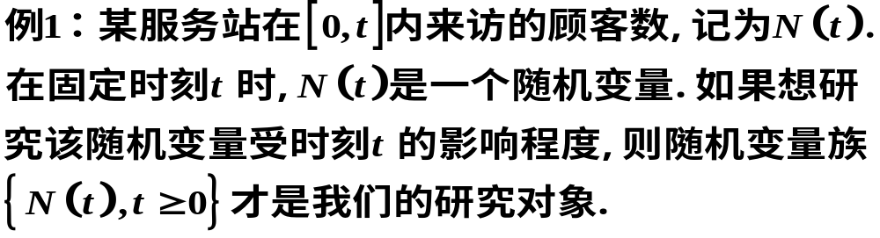
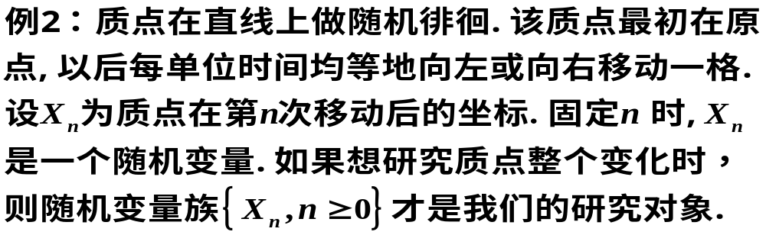
随机过程的实例

Slide 4
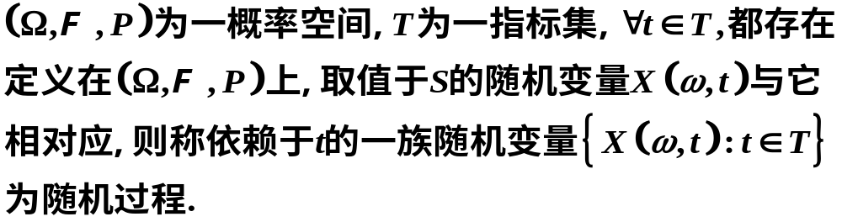
随机过程的定义

Slide 5
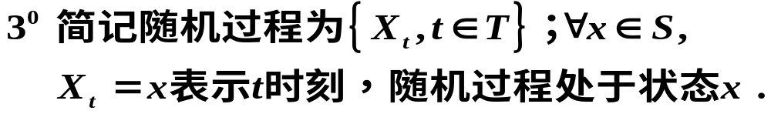
随机过程的定义
说明

Slide 6
随机过程的分类
S T | 离散 | 连续
离散 | 离散随机序列 （随机徘徊） | 连续随机序列 （每时刻的温度）
连续 | 离散型随机过程 （顾客流） | 连续型随机过程 （股票价格）

Slide 7
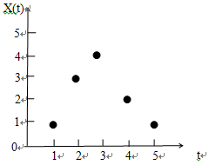
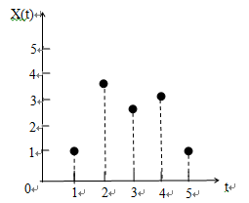
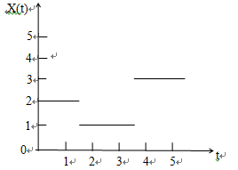
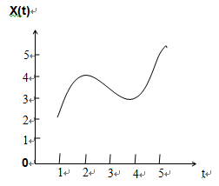
随机过程的样本轨道
T S | 离散 | 连续
离散
连续

Slide 8
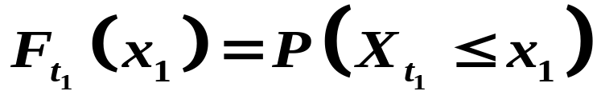
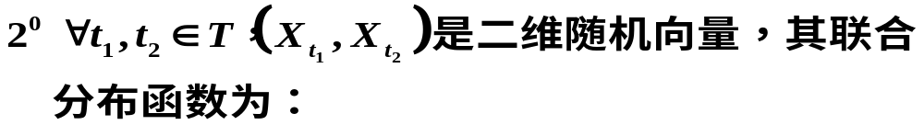
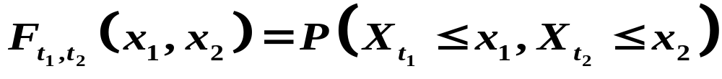
随机过程的有限维分布函数
1）定义

Slide 9
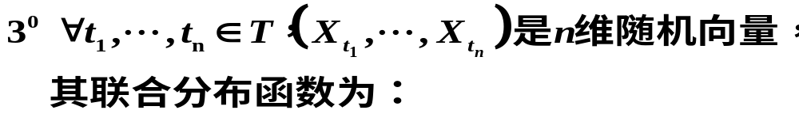
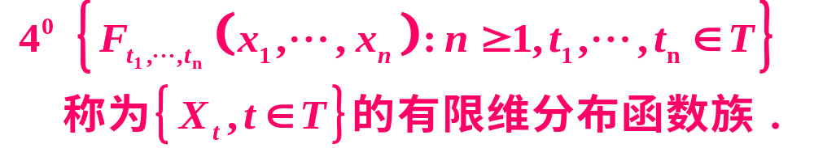
随机过程的有限维分布函数

Slide 10
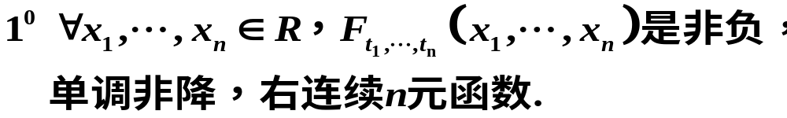
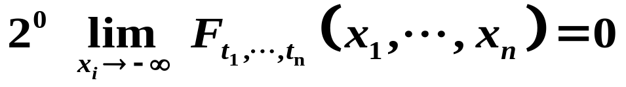
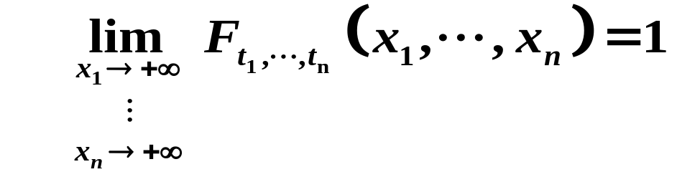
随机过程的有限维分布函数
2）性质

Slide 11
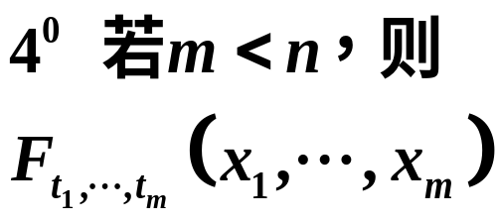
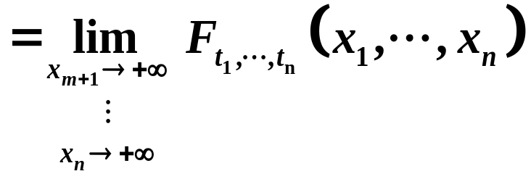
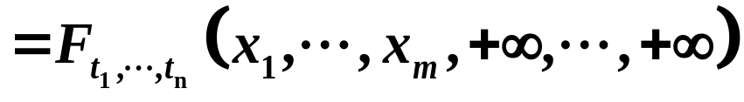
随机过程的有限维分布函数

